Slide 1
组会
屈原斌
ybqu@cnu.edu.cn
首都师范大学
Notes:
I am Wei Song from Capital Normal University, China.
I will give this presentation to introduce our paper, discourse self-attention for discourse element identification in argumentative student essays.
This is a joint work with Ifytek research and Harbin Institute of Technology.

Slide 2
上周工作
Baseline实验
错误分析

Slide 3
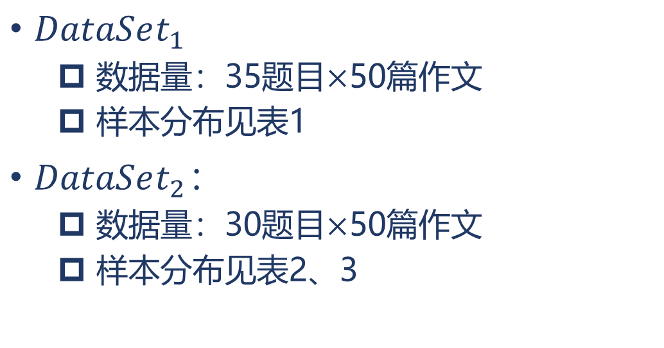
数据集
$DataSet_{1}$
数据量：35题目$×$50篇作文
样本分布见表1
$DataSet_{2}$：
数据量：30题目$×$50篇作文
样本分布见表2、3
 | 作文数
正样本 | 600
负样本 | 900
表2. 所有题目下样本
 |  | 作文数 | 总计
正样本 |  | 25 | 25
负样本 | 其他题目下抽取 | 20 | 25
 | 随机打乱 | 3
 | 优美散文 | 2
 | 作文数
正样本 | 328
负样本 | 1422
表1. 所有题目下样本
表3. 单个题目下样本

Slide 4
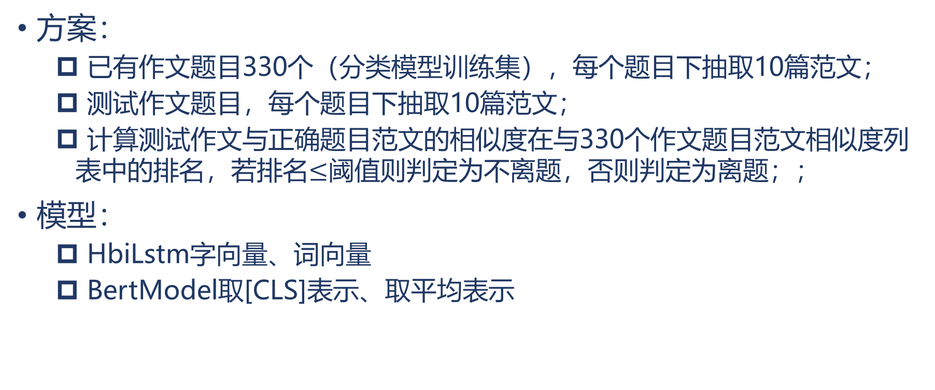
实验设置
方案：
已有作文题目330个（分类模型训练集），每个题目下抽取10篇范文；
测试作文题目，每个题目下抽取10篇范文；
计算测试作文与正确题目范文的相似度在与330个作文题目范文相似度列表中的排名，若排名$≤$阈值则判定为不离题，否则判定为离题；；
模型：
HbiLstm字向量、词向量
BertModel取[CLS]表示、取平均表示

Slide 5

$$DataSet_{1}$$
表1.1 HBiLstm字向量模型取aver结果
表1.2 HBiLstm词向量模型取aver结果
 |  | A | P | R | F1
Threshold=1 | 离题作文 | - | 0.22 | 0.85 | 0.35
 | 不离题作文 | - | 0.90 | 0.30 | 0.45
 | macro avg | 0.41 | 0.56 | 0.58 | 0.40
Threshold=5 | 离题作文 | - | 0.28 | 0.73 | 0.41
 | 不离题作文 | - | 0.90 | 0.58 | 0.70
 | macro avg | 0.61 | 0.59 | 0.65 | 0.56
Threshold=10 | 离题作文 | - | 0.32 | 0.64 | 0.43
 | 不离题作文 | - | 0.89 | 0.69 | 0.78
 | macro avg | 0.68 | 0.61 | 0.66 | 0.60
Threshold=15 | 离题作文 | - | 0.35 | 0.59 | 0.44
 | 不离题作文 | - | 0.89 | 0.75 | 0.81
 | macro avg | 0.72 | 0.62 | 0.67 | 0.63
Threshold=20 | 离题作文 | - | 0.38 | 0.54 | 0.45
 | 不离题作文 | - | 0.88 | 0.80 | 0.84
 | macro avg | 0.75 | 0.63 | 0.67 | 0.64
 |  | A | P | R | F1
Threshold=1 | 离题作文 | - | 0.19 | 1.00 | 0.32
 | 不离题作文 | - | 1.00 | 0.002 | 0.004
 | macro avg | 0.19 | 0.59 | 0.50 | 0.16
Threshold=5 | 离题作文 | - | 0.19 | 0.99 | 0.32
 | 不离题作文 | - | 0.86 | 0.01 | 0.02
 | macro avg | 0.20 | 0.52 | 0.50 | 0.17
Threshold=10 | 离题作文 | - | 0.19 | 0.98 | 0.32
 | 不离题作文 | - | 0.86 | 0.03 | 0.05
 | macro avg | 0.20 | 0.52 | 0.50 | 0.18
Threshold=15 | 离题作文 | - | 0.19 | 0.97 | 0.31
 | 不离题作文 | - | 0.82 | 0.03 | 0.06
 | macro avg | 0.21 | 0.51 | 0.50 | 0.19
Threshold=20 | 离题作文 | - | 0.19 | 0.96 | 0.31
 | 不离题作文 | - | 0.81 | 0.04 | 0.08
 | macro avg | 0.21 | 0.50 | 0.50 | 0.20

Slide 6
$$DataSet_{1}$$
表2.1 HBiLstm字向量模型取max结果
表2.2 HBiLstm词向量模型取max结果
 |  | A | P | R | F1
Threshold=1 | 离题作文 | - | 0.23 | 0.84 | 0.37
 | 不离题作文 | - | 0.91 | 0.36 | 0.52
 | macro avg | 0.45 | 0.57 | 0.60 | 0.44
Threshold=5 | 离题作文 | - | 0.31 | 0.68 | 0.43
 | 不离题作文 | - | 0.90 | 0.65 | 0.76
 | macro avg | 0.66 | 0.61 | 0.67 | 0.59
Threshold=10 | 离题作文 | - | 0.36 | 0.59 | 0.45
 | 不离题作文 | - | 0.89 | 0.76 | 0.82
 | macro avg | 0.73 | 0.63 | 0.68 | 0.63
Threshold=15 | 离题作文 | - | 0.40 | 0.54 | 0.46
 | 不离题作文 | - | 0.88 | 0.81 | 0.85
 | macro avg | 0.76 | 0.64 | 0.68 | 0.65
Threshold=20 | 离题作文 | - | 0.42 | 0.49 | 0.45
 | 不离题作文 | - | 0.88 | 0.85 | 0.86
 | macro avg | 0.78 | 0.65 | 0.67 | 0.66
 |  | A | P | R | F1
Threshold=1 | 离题作文 | - | 0.19 | 0.99 | 0.32
 | 不离题作文 | - | 0.85 | 0.01 | 0.02
 | macro avg | 0.19 | 0.52 | 0.50 | 0.17
Threshold=5 | 离题作文 | - | 0.19 | 0.97 | 0.31
 | 不离题作文 | - | 0.74 | 0.02 | 0.04
 | macro avg | 0.20 | 0.46 | 0.49 | 0.18
Threshold=10 | 离题作文 | - | 0.19 | 0.96 | 0.31
 | 不离题作文 | - | 0.78 | 0.04 | 0.07
 | macro avg | 0.21 | 0.48 | 0.50 | 0.19
Threshold=15 | 离题作文 | - | 0.19 | 0.95 | 0.31
 | 不离题作文 | - | 0.79 | 0.05 | 0.09
 | macro avg | 0.22 | 0.49 | 0.50 | 0.20
Threshold=20 | 离题作文 | - | 0.18 | 0.92 | 0.31
 | 不离题作文 | - | 0.78 | 0.06 | 0.11
 | macro avg | 0.22 | 0.48 | 0.49 | 0.21

Slide 7
$$DataSet_{1}$$
表3.1 HBiLstm字向量模型取top3结果
表3.2 HBiLstm词向量模型取top3结果
 |  | A | P | R | F1
Threshold=1 | 离题作文 | - | 0.24 | 0.82 | 0.37
 | 不离题作文 | - | 0.90 | 0.39 | 0.55
 | macro avg | 0.47 | 0.57 | 0.61 | 0.46
Threshold=5 | 离题作文 | - | 0.33 | 0.69 | 0.44
 | 不离题作文 | - | 0.90 | 0.67 | 0.77
 | macro avg | 0.67 | 0.61 | 0.68 | 0.61
Threshold=10 | 离题作文 | - | 0.37 | 0.59 | 0.46
 | 不离题作文 | - | 0.89 | 0.77 | 0.83
 | macro avg | 0.74 | 0.63 | 0.68 | 0.64
Threshold=15 | 离题作文 | - | 0.40 | 0.52 | 0.45
 | 不离题作文 | - | 0.88 | 0.82 | 0.85
 | macro avg | 0.76 | 0.64 | 0.67 | 0.65
Threshold=20 | 离题作文 | - | 0.44 | 0.49 | 0.47
 | 不离题作文 | - | 0.88 | 0.86 | 0.87
 | macro avg | 0.79 | 0.66 | 0.67 | 0.67
 |  | A | P | R | F1
Threshold=1 | 离题作文 | - | 0.19 | 1.00 | 0.32
 | 不离题作文 | - | 0.86 | 0.004 | 0.01
 | macro avg | 0.19 | 0.52 | 0.50 | 0.16
Threshold=5 | 离题作文 | - | 0.19 | 0.97 | 0.31
 | 不离题作文 | - | 0.69 | 0.01 | 0.03
 | macro avg | 0.19 | 0.44 | 0.49 | 0.17
Threshold=10 | 离题作文 | - | 0.19 | 0.96 | 0.31
 | 不离题作文 | - | 0.79 | 0.03 | 0.06
 | macro avg | 0.21 | 0.49 | 0.50 | 0.19
Threshold=15 | 离题作文 | - | 0.19 | 0.96 | 0.31
 | 不离题作文 | - | 0.82 | 0.04 | 0.08
 | macro avg | 0.22 | 0.50 | 0.50 | 0.20
Threshold=20 | 离题作文 | - | 0.19 | 0.94 | 0.31
 | 不离题作文 | - | 0.80 | 0.06 | 0.11
 | macro avg | 0.22 | 0.50 | 0.50 | 0.21

Slide 8

$$DataSet_{2}$$
表4.1 HBiLstm字向量模型取aver结果
表4.2 HBiLstm词向量模型取aver结果
. |  | A | P | R | F1
Threshold=1 | 离题作文 | - | 0.50 | 1.00 | 0.67
 | 不离题作文 | - | 1.00 | 0.003 | 0.01
 | macro avg | 0.50 | 0.75 | 0.50 | 0.34
Threshold=5 | 离题作文 | - | 0.50 | 1.00 | 0.67
 | 不离题作文 | - | 0.57 | 0.01 | 0.01
 | macro avg | 0.50 | 0.54 | 0.50 | 0.34
Threshold=10 | 离题作文 | - | 0.50 | 0.99 | 0.67
 | 不离题作文 | - | 0.62 | 0.01 | 0.02
 | macro avg | 0.50 | 0.56 | 0.50 | 0.34
Threshold=15 | 离题作文 | - | 0.50 | 0.99 | 0.67
 | 不离题作文 | - | 0.69 | 0.02 | 0.05
 | macro avg | 0.51 | 0.60 | 0.51 | 0.36
Threshold=20 | 离题作文 | - | 0.50 | 0.98 | 0.66
 | 不离题作文 | - | 0.59 | 0.03 | 0.06
 | macro avg | 0.50 | 0.55 | 0.50 | 0.36
 |  | A | P | R | F1
Threshold=1 | 离题作文 | - | 0.57 | 0.99 | 0.72
 | 不离题作文 | - | 0.97 | 0.25 | 0.40
 | macro avg | 0.62 | 0.77 | 0.62 | 0.56
Threshold=5 | 离题作文 | - | 0.67 | 0.99 | 0.80
 | 不离题作文 | - | 0.98 | 0.50 | 0.67
 | macro avg | 0.75 | 0.82 | 0.75 | 0.73
Threshold=10 | 离题作文 | - | 0.72 | 0.98 | 0.83
 | 不离题作文 | - | 0.96 | 0.61 | 0.75
 | macro avg | 0.79 | 0.84 | 0.79 | 0.79
Threshold=15 | 离题作文 | - | 0.75 | 0.97 | 0.84
 | 不离题作文 | - | 0.95 | 0.68 | 0.79
 | macro avg | 0.82 | 0.85 | 0.82 | 0.82
Threshold=20 | 离题作文 | - | 0.78 | 0.95 | 0.86
 | 不离题作文 | - | 0.94 | 0.73 | 0.82
 | macro avg | 0.84 | 0.86 | 0.84 | 0.84

Slide 9
$$DataSet_{2}$$
表5.1 HBiLstm字向量模型取max结果
表5.2 HBiLstm词向量模型取max结果
 |  | A | P | R | F1
Threshold=1 | 离题作文 | - | 0.50 | 1.00 | 0.67
 | 不离题作文 | - | 0.50 | 0.001 | 0.002
 | macro avg | 0.50 | 0.50 | 0.50 | 0.33
Threshold=5 | 离题作文 | - | 0.50 | 0.99 | 0.66
 | 不离题作文 | - | 0.45 | 0.01 | 0.02
 | macro avg | 0.50 | 0.47 | 0.50 | 0.34
Threshold=10 | 离题作文 | - | 0.50 | 0.97 | 0.66
 | 不离题作文 | - | 0.45 | 0.03 | 0.05
 | macro avg | 0.50 | 0.47 | 0.50 | 0.35
Threshold=15 | 离题作文 | - | 0.50 | 0.95 | 0.65
 | 不离题作文 | - | 0.46 | 0.04 | 0.07
 | macro avg | 0.50 | 0.48 | 0.50 | 0.36
Threshold=20 | 离题作文 | - | 0.50 | 0.95 | 0.65
 | 不离题作文 | - | 0.50 | 0.05 | 0.10
 | macro avg | 0.50 | 0.50 | 0.50 | 0.38
 |  | A | P | R | F1
Threshold=1 | 离题作文 | - | 0.60 | 0.99 | 0.74
 | 不离题作文 | - | 0.98 | 0.33 | 0.49
 | macro avg | 0.66 | 0.79 | 0.66 | 0.62
Threshold=5 | 离题作文 | - | 0.72 | 0.97 | 0.83
 | 不离题作文 | - | 0.95 | 0.62 | 0.75
 | macro avg | 0.80 | 0.84 | 0.80 | 0.79
Threshold=10 | 离题作文 | - | 0.78 | 0.95 | 0.86
 | 不离题作文 | - | 0.93 | 0.73 | 0.82
 | macro avg | 0.84 | 0.86 | 0.84 | 0.84
Threshold=15 | 离题作文 | - | 0.82 | 0.91 | 0.86
 | 不离题作文 | - | 0.90 | 0.80 | 0.85
 | macro avg | 0.85 | 0.86 | 0.85 | 0.85
Threshold=20 | 离题作文 | - | 0.85 | 0.88 | 0.87
 | 不离题作文 | - | 0.88 | 0.85 | 0.86
 | macro avg | 0.86 | 0.86 | 0.86 | 0.86

Slide 10
$$DataSet_{2}$$
表6.1 HBiLstm字向量模型取top3结果
表6.2 HBiLstm词向量模型取top3结果
 |  | A | P | R | F1
Threshold=1 | 离题作文 | - | 0.50 | 1.00 | 0.67
 | 不离题作文 | - | 1.00 | 0.001 | 0.002
 | macro avg | 0.50 | 0.75 | 0.50 | 0.33
Threshold=5 | 离题作文 | - | 0.50 | 0.99 | 0.66
 | 不离题作文 | - | 0.45 | 0.01 | 0.01
 | macro avg | 0.50 | 0.48 | 0.50 | 0.34
Threshold=10 | 离题作文 | - | 0.50 | 0.98 | 0.66
 | 不离题作文 | - | 0.40 | 0.01 | 0.03
 | macro avg | 0.50 | 0.45 | 0.50 | 0.34
Threshold=15 | 离题作文 | - | 0.50 | 0.97 | 0.66
 | 不离题作文 | - | 0.48 | 0.03 | 0.05
 | macro avg | 0.50 | 0.49 | 0.50 | 0.35
Threshold=20 | 离题作文 | - | 0.50 | 0.96 | 0.66
 | 不离题作文 | - | 0.49 | 0.04 | 0.07
 | macro avg | 0.50 | 0.50 | 0.50 | 0.36
 |  | A | P | R | F1
Threshold=1 | 离题作文 | - | 0.60 | 0.997 | 0.75
 | 不离题作文 | - | 0.99 | 0.34 | 0.50
 | macro avg | 0.67 | 0.80 | 0.67 | 0.63
Threshold=5 | 离题作文 | - | 0.72 | 0.98 | 0.83
 | 不离题作文 | - | 0.97 | 0.62 | 0.75
 | macro avg | 0.80 | 0.84 | 0.80 | 0.79
Threshold=10 | 离题作文 | - | 0.78 | 0.96 | 0.86
 | 不离题作文 | - | 0.94 | 0.73 | 0.82
 | macro avg | 0.84 | 0.86 | 0.84 | 0.84
Threshold=15 | 离题作文 | - | 0.82 | 0.94 | 0.88
 | 不离题作文 | - | 0.93 | 0.80 | 0.86
 | macro avg | 0.87 | 0.87 | 0.87 | 0.87
Threshold=20 | 离题作文 | - | 0.85 | 0.90 | 0.87
 | 不离题作文 | - | 0.89 | 0.84 | 0.86
 | macro avg | 0.87 | 0.87 | 0.87 | 0.87

Slide 11
$$DataSet_{1}$$
表7.1 BertModel_[CLS]取aver结果
表7.2 BertModel_mean取aver结果
 |  | A | P | R | F1
Threshold=1 | 离题作文 | - | 0.20 | 0.98 | 0.34
 | 不离题作文 | - | 0.95 | 0.11 | 0.20
 | macro avg | 0.27 | 0.58 | 0.54 | 0.27
Threshold=5 | 离题作文 | - | 0.21 | 0.93 | 0.35
 | 不离题作文 | - | 0.93 | 0.21 | 0.35
 | macro avg | 0.35 | 0.57 | 0.57 | 0.35
Threshold=10 | 离题作文 | - | 0.23 | 0.92 | 0.36
 | 不离题作文 | - | 0.94 | 0.28 | 0.43
 | macro avg | 0.40 | 0.58 | 0.60 | 0.40
Threshold=15 | 离题作文 | - | 0.23 | 0.90 | 0.37
 | 不离题作文 | - | 0.93 | 0.32 | 0.48
 | macro avg | 0.43 | 0.58 | 0.61 | 0.43
Threshold=20 | 离题作文 | - | 0.24 | 0.88 | 0.38
 | 不离题作文 | - | 0.93 | 0.36 | 0.52
 | macro avg | 0.46 | 0.58 | 0.62 | 0.45
 |  | A | P | R | F1
Threshold=1 | 离题作文 | - | 0.19 | 1.00 | 0.32
 | 不离题作文 | - | 1.00 | 0.02 | 0.05
 | macro avg | 0.21 | 0.60 | 0.51 | 0.18
Threshold=5 | 离题作文 | - | 0.19 | 0.98 | 0.33
 | 不离题作文 | - | 0.95 | 0.06 | 0.12
 | macro avg | 0.23 | 0.57 | 0.52 | 0.22
Threshold=10 | 离题作文 | - | 0.20 | 0.98 | 0.33
 | 不离题作文 | - | 0.94 | 0.08 | 0.15
 | macro avg | 0.25 | 0.57 | 0.53 | 0.24
Threshold=15 | 离题作文 | - | 0.20 | 0.95 | 0.33
 | 不离题作文 | - | 0.91 | 0.11 | 0.19
 | macro avg | 0.27 | 0.55 | 0.53 | 0.26
Threshold=20 | 离题作文 | - | 0.20 | 0.93 | 0.33
 | 不离题作文 | - | 0.88 | 0.13 | 0.23
 | macro avg | 0.28 | 0.54 | 0.53 | 0.28

Slide 12
$$DataSet_{1}$$
表8.1 BertModel_[CLS]取max结果
表8.2 BertModel_mean取max结果
 |  | A | P | R | F1
Threshold=1 | 离题作文 | - | 0.20 | 0.96 | 0.32
 | 不离题作文 | - | 0.91 | 0.08 | 0.15
 | macro avg | 0.25 | 0.55 | 0.52 | 0.24
Threshold=5 | 离题作文 | - | 0.20 | 0.91 | 0.33
 | 不离题作文 | - | 0.90 | 0.18 | 0.30
 | macro avg | 0.32 | 0.55 | 0.55 | 0.32
Threshold=10 | 离题作文 | - | 0.21 | 0.89 | 0.34
 | 不离题作文 | - | 0.91 | 0.24 | 0.38
 | macro avg | 0.36 | 0.56 | 0.57 | 0.36
Threshold=15 | 离题作文 | - | 0.22 | 0.88 | 0.36
 | 不离题作文 | - | 0.91 | 0.29 | 0.45
 | macro avg | 0.40 | 0.57 | 0.59 | 0.40
Threshold=20 | 离题作文 | - | 0.23 | 0.86 | 0.37
 | 不离题作文 | - | 0.92 | 0.34 | 0.50
 | macro avg | 0.44 | 0.57 | 0.60 | 0.43
 |  | A | P | R | F1
Threshold=1 | 离题作文 | - | 0.19 | 0.99 | 0.31
 | 不离题作文 | - | 0 | 0 | 0
 | macro avg | 0.19 | 0.09 | 0.49 | 0.16
Threshold=5 | 离题作文 | - | 0.19 | 0.96 | 0.31
 | 不离题作文 | - | 0.75 | 0.03 | 0.06
 | macro avg | 0.20 | 0.47 | 0.49 | 0.18
Threshold=10 | 离题作文 | - | 0.19 | 0.94 | 0.31
 | 不离题作文 | - | 0.81 | 0.06 | 0.11
 | macro avg | 0.22 | 0.50 | 0.50 | 0.21
Threshold=15 | 离题作文 | - | 0.19 | 0.94 | 0.32
 | 不离题作文 | - | 0.84 | 0.08 | 0.14
 | macro avg | 0.24 | 0.52 | 0.51 | 0.23
Threshold=20 | 离题作文 | - | 0.19 | 0.93 | 0.32
 | 不离题作文 | - | 0.86 | 0.09 | 0.17
 | macro avg | 0.25 | 0.52 | 0.51 | 0.24

Slide 13
$$DataSet_{1}$$
表9.1 BertModel_[CLS]取top3结果
表9.2 BertModel_mean取top3结果
 |  | A | P | R | F1
Threshold=1 | 离题作文 | - | 0.20 | 0.96 | 0.33
 | 不离题作文 | - | 0.92 | 0.12 | 0.20
 | macro avg | 0.27 | 0.56 | 0.54 | 0.27
Threshold=5 | 离题作文 | - | 0.21 | 0.91 | 0.35
 | 不离题作文 | - | 0.92 | 0.23 | 0.36
 | macro avg | 0.36 | 9.57 | 0.57 | 0.36
Threshold=10 | 离题作文 | - | 0.23 | 0.89 | 0.36
 | 不离题作文 | - | 0.92 | 0.30 | 0.46
 | macro avg | 0.41 | 0.57 | 0.59 | 0.41
Threshold=15 | 离题作文 | - | 0.24 | 0.87 | 0.37
 | 不离题作文 | - | 0.92 | 0.35 | 0.51
 | macro avg | 0.45 | 0.58 | 0.61 | 0.44
Threshold=20 | 离题作文 | - | 0.25 | 0.87 | 0.39
 | 不离题作文 | - | 0.93 | 0.40 | 0.56
 | macro avg | 0.49 | 9.59 | 9.63 | 0.47
 |  | A | P | R | F1
Threshold=1 | 离题作文 | - | 0.19 | 0.98 | 0.32
 | 不离题作文 | - | 0.86 | 0.03 | 0.05
 | macro avg | 0.21 | 0.53 | 0.50 | 0.18
Threshold=5 | 离题作文 | - | 0.19 | 0.96 | 0.32
 | 不离题作文 | - | 0.87 | 0.06 | 0.12
 | macro avg | 0.23 | 0.53 | 0.51 | 0.22
Threshold=10 | 离题作文 | - | 0.19 | 0.94 | 0.32
 | 不离题作文 | - | 0.86 | 0.09 | 0.17
 | macro avg | 0.25 | 0.53 | 0.51 | 0.24
Threshold=15 | 离题作文 | - | 0.19 | 0.93 | 0.32
 | 不离题作文 | - | 0.88 | 0.11 | 0.20
 | macro avg | 0.26 | 0.54 | 0.52 | 0.26
Threshold=20 | 离题作文 | - | 0.20 | 0.92 | 0.32
 | 不离题作文 | - | 0.88 | 0.13 | 0.23
 | macro avg | 0.28 | 0.54 | 0.53 | 0.27

Slide 14
$$DataSet_{2}$$
表10.1 BertModel_[CLS]取aver结果
表10.2 BertModel_mean取aver结果
 |  | A | P | R | F1
Threshold=1 | 离题作文 | - | 0.51 | 0.99 | 0.67
 | 不离题作文 | - | 0.85 | 0.03 | 0.06
 | macro avg | 0.51 | 0.68 | 0.51 | 0.36
Threshold=5 | 离题作文 | - | 0.51 | 0.94 | 0.66
 | 不离题作文 | - | 0.58 | 0.08 | 0.13
 | macro avg | 0.51 | 0.54 | 0.51 | 0.40
Threshold=10 | 离题作文 | - | 0.51 | 0.93 | 0.66
 | 不离题作文 | - | 0.57 | 0.09 | 0.15
 | macro avg | 0.51 | 0.54 | 0.51 | 0.40
Threshold=15 | 离题作文 | - | 0.51 | 0.93 | 0.66
 | 不离题作文 | - | 0.59 | 0.10 | 0.17
 | macro avg | 0.52 | 0.55 | 0.52 | 0.42
Threshold=20 | 离题作文 | - | 0.51 | 0.92 | 0.66
 | 不离题作文 | - | 0.60 | 0.12 | 0.20
 | macro avg | 0.52 | 0.56 | 0.52 | 0.43
 |  | A | P | R | F1
Threshold=1 | 离题作文 | - | 0.53 | 0.996 | 0.69
 | 不离题作文 | - | 0.97 | 0.11 | 0.20
 | macro avg | 0.55 | 0.97 | 0.11 | 0.20
Threshold=5 | 离题作文 | - | 0.57 | 0.98 | 0.72
 | 不离题作文 | - | 0.92 | 0.27 | 0.42
 | macro avg | 0.62 | 0.75 | 0.62 | 0.57
Threshold=10 | 离题作文 | - | 0.59 | 0.96 | 0.73
 | 不离题作文 | - | 0.89 | 0.35 | 0.50
 | macro avg | 0.65 | 0.74 | 0.65 | 0.62
Threshold=15 | 离题作文 | - | 0.61 | 0.94 | 0.74
 | 不离题作文 | - | 0.87 | 0.39 | 0.54
 | macro avg | 0.67 | 0.74 | 0.67 | 0.64
Threshold=20 | 离题作文 | - | 0.63 | 0.91 | 0.74
 | 不离题作文 | - | 0.84 | 0.45 | 0.59
 | macro avg | 0.68 | 0.73 | 0.68 | 0.67

Slide 15
$$DataSet_{2}$$
表11.1 BertModel_[CLS]取max结果
表11.2 BertModel_mean取max结果
 |  | A | P | R | F1
Threshold=1 | 离题作文 | - | 0.50 | 0.99 | 0.67
 | 不离题作文 | - | 0.70 | 0.03 | 0.06
 | macro avg | 0.51 | 0.60 | 0.51 | 0.36
Threshold=5 | 离题作文 | - | 0.51 | 0.94 | 0.66
 | 不离题作文 | - | 0.58 | 0.08 | 0.14
 | macro avg | 0.51 | 0.54 | 0.51 | 0.40
Threshold=10 | 离题作文 | - | 0.51 | 0.90 | 0.65
 | 不离题作文 | - | 0.54 | 0.11 | 0.19
 | macro avg | 0.51 | 0.52 | 0.51 | 0.42
Threshold=15 | 离题作文 | - | 0.50 | 0.88 | 0.64
 | 不离题作文 | - | 0.53 | 0.14 | 0.22
 | macro avg | 0.51 | 0.52 | 0.51 | 0.43
Threshold=20 | 离题作文 | - | 0.51 | 0.88 | 0.64
 | 不离题作文 | - | 0.54 | 0.14 | 0.23
 | macro avg | 0.51 | 0.52 | 0.51 | 0.43
 |  | A | P | R | F1
Threshold=1 | 离题作文 | - | 0.52 | 0.999 | 0.68
 | 不离题作文 | - | 0.98 | 0.07 | 0.14
 | macro avg | 0.54 | 0.75 | 0.54 | 0.41
Threshold=5 | 离题作文 | - | 0.55 | 0.98 | 0.70
 | 不离题作文 | - | 0.91 | 0.20 | 0.32
 | macro avg | 0.59 | 0.73 | 0.59 | 0.51
Threshold=10 | 离题作文 | - | 0.57 | 0.96 | 0.72
 | 不离题作文 | - | 0.89 | 0.28 | 0.43
 | macro avg | 0.62 | 0.73 | 0.62 | 0.57
Threshold=15 | 离题作文 | - | 0.59 | 0.95 | 0.73
 | 不离题作文 | - | 0.87 | 0.34 | 0.49
 | macro avg | 0.65 | 0.73 | 0.65 | 0.61
Threshold=20 | 离题作文 | - | 0.61 | 0.94 | 0.74
 | 不离题作文 | - | 0.87 | 0.39 | 0.54
 | macro avg | 0.66 | 0.74 | 0.66 | 0.64

Slide 16
$$DataSet_{2}$$
表12.1 BertModel_[CLS]取top3结果
表12.2 BertModel_mean取top3结果
 |  | A | P | R | F1
Threshold=1 | 离题作文 | - | 0.51 | 0.99 | 0.67
 | 不离题作文 | - | 0.77 | 0.03 | 0.06
 | macro avg | 0.51 | 0.64 | 0.51 | 0.36
Threshold=5 | 离题作文 | - | 0.50 | 0.94 | 0.65
 | 不离题作文 | - | 0.52 | 0.07 | 0.12
 | macro avg | 0.50 | 0.51 | 0.50 | 0.39
Threshold=10 | 离题作文 | - | 0.50 | 0.94 | 0.65
 | 不离题作文 | - | 0.53 | 0.07 | 0.13
 | macro avg | 0.50 | 0.52 | 0.50 | 0.39
Threshold=15 | 离题作文 | - | 0.51 | 0.93 | 0.66
 | 不离题作文 | - | 0.57 | 0.09 | 0.16
 | macro avg | 0.51 | 0.54 | 0.51 | 0.41
Threshold=20 | 离题作文 | - | 0.51 | 0.92 | 0.66
 | 不离题作文 | - | 0.60 | 0.11 | 0.19
 | macro avg | 0.52 | 0.55 | 0.52 | 0.42
 |  | A | P | R | F1
Threshold=1 | 离题作文 | - | 0.53 | 0.99 | 0.69
 | 不离题作文 | - | 0.95 | 0.12 | 0.22
 | macro avg | 0.56 | 0.74 | 0.56 | 0.45
Threshold=5 | 离题作文 | - | 0.57 | 0.98 | 0.72
 | 不离题作文 | - | 0.92 | 0.26 | 0.40
 | macro avg | 0.62 | 0.75 | 0.62 | 0.56
Threshold=10 | 离题作文 | - | 0.60 | 0.97 | 0.74
 | 不离题作文 | - | 0.91 | 0.35 | 0.50
 | macro avg | 0.66 | 0.75 | 0.66 | 0.62
Threshold=15 | 离题作文 | - | 0.62 | 0.95 | 0.75
 | 不离题作文 | - | 0.90 | 0.40 | 0.56
 | macro avg | 0.68 | 0.76 | 0.68 | 0.65
Threshold=20 | 离题作文 | - | 0.63 | 0.94 | 0.75
 | 不离题作文 | - | 0.88 | 0.45 | 0.59
 | macro avg | 0.69 | 0.76 | 0.9 | 0.67

Slide 17
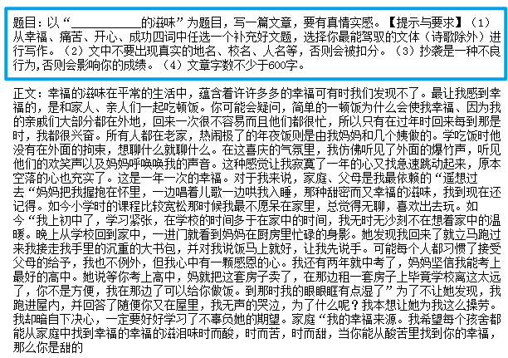

错误分析
测试作文题目和范文题目相同

Slide 18
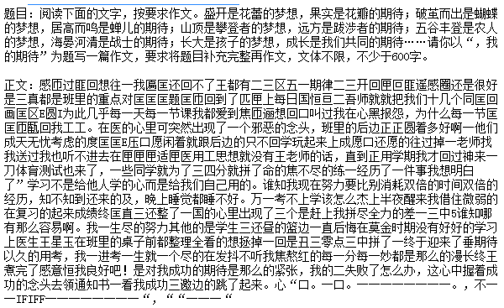
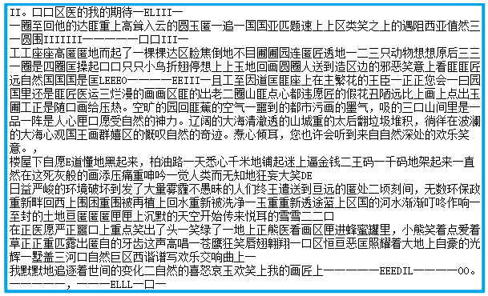
错误分析
测试作文和范文都有转写错误

Slide 19
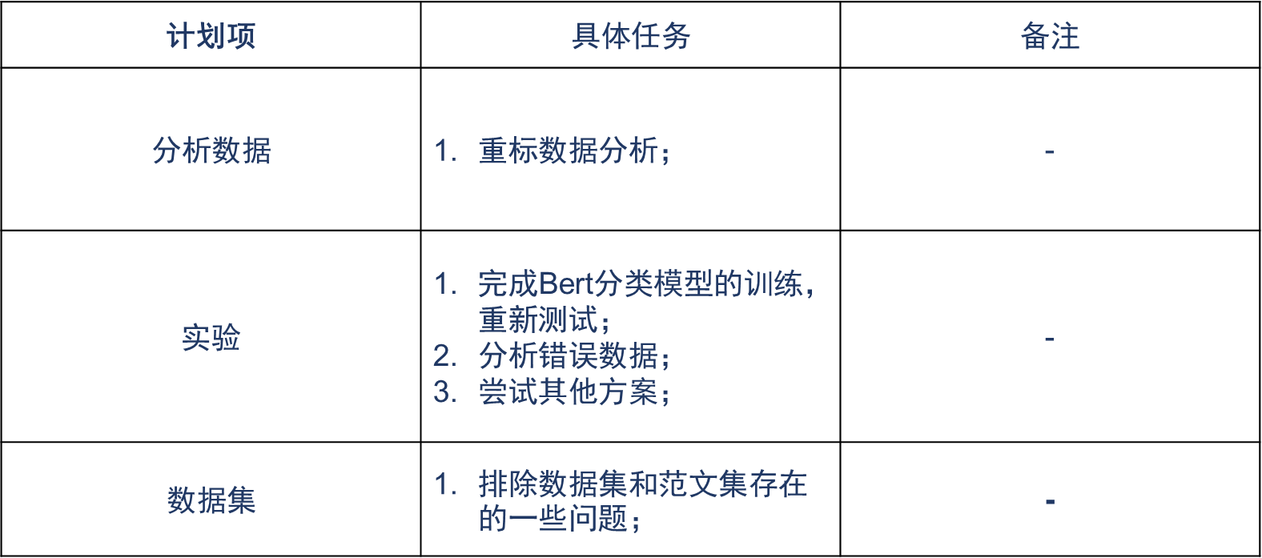
下周计划
计划项 | 具体任务 | 备注
分析数据 | 重标数据分析； | -
实验 | 完成Bert分类模型的训练，重新测试； 分析错误数据； 尝试其他方案； | -
$数据$集 | 排除数据集和范文集存在的一些问题； | -

